Slide 1
ARM处理器体系架构与软件编程
沈万江
YBDC 嵌入式软件开发部
横河电机（中国）有限公司 北京研发中心
2019/11/25

Slide 2
课程目录
ARM架构简介
内存架构
多核系统
NEON

Slide 3
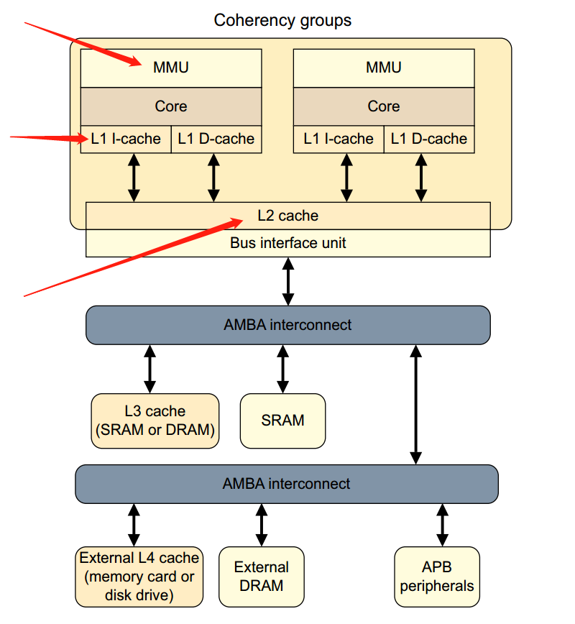
冯·诺依曼 VS 哈佛架构
哈佛架构具有独立的数据和指令总线，允许对2条数据总线同时访问。
冯诺依曼架构只有1条总线，数据访问和指令存取共用，因此，它们之间必须被调度执行。

Slide 4
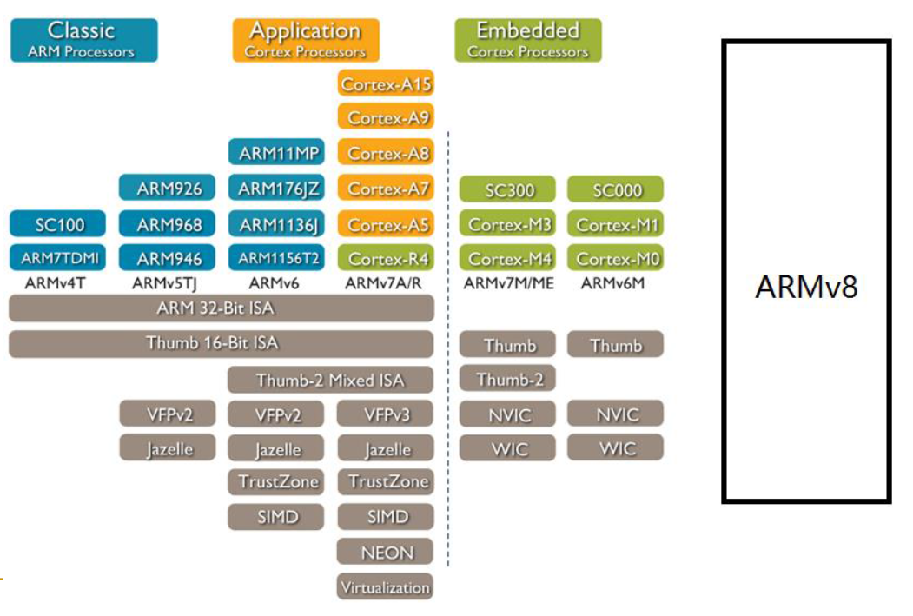
Architecture

Slide 5
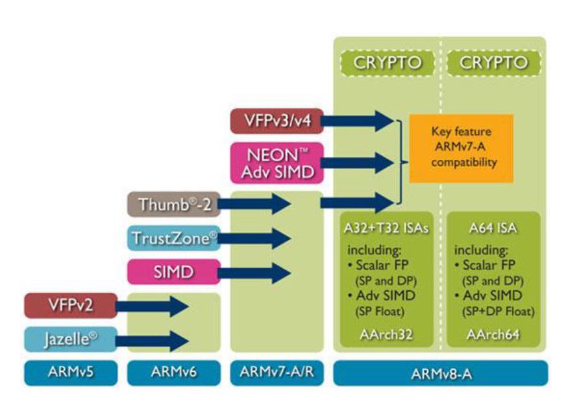
Architecture

Slide 6
Architecture-ARMv7规范
应用规范（ARMv7-A）
内存管理单元（MMU）
高性能低功耗
受多任务操作系统的影响
TrustZone和Jazelle-RCT技术，安全可扩展的系统
例如，Cortex-A5和Cortext-A9
实时规范（ARMv7-R）
内存保护单元（MPU）
低延时和可预测性实时需求
传统嵌入式业务的演进
例如，Cortex-R4
微控制器规范（ARMv7-M，ARMv7E-M，ARMv6-M）
使用寄存器的硬件堆栈，为低延迟的中断处理提供编程模型，同时，支持使用高级语言编写中断处理程序。
实现ARMv7 PMSA的变体。
支持Thumb指令集的变体。
例如，Cortex-M3

Slide 7
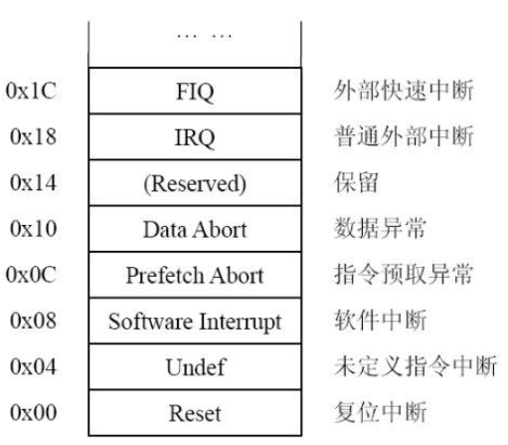
处理器模式
ARM有7种工作模式：
User：用户模式，非特权模式，大部分任务在此模式下运行
FIQ：快速中断模式
IRQ：正常中断模式
Supervisor：监视模式，reset或者软件中断指令被执行时，进入
Abort：用来处理内存访问异常
Undef：用来处理未定义的指令
System：特权模式，和用户模式使用相同的寄存器

Slide 8
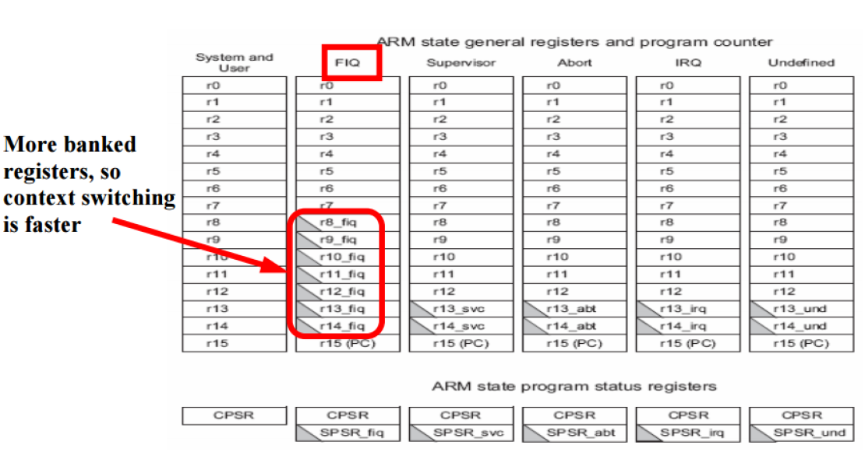
ARM寄存器组

Slide 9
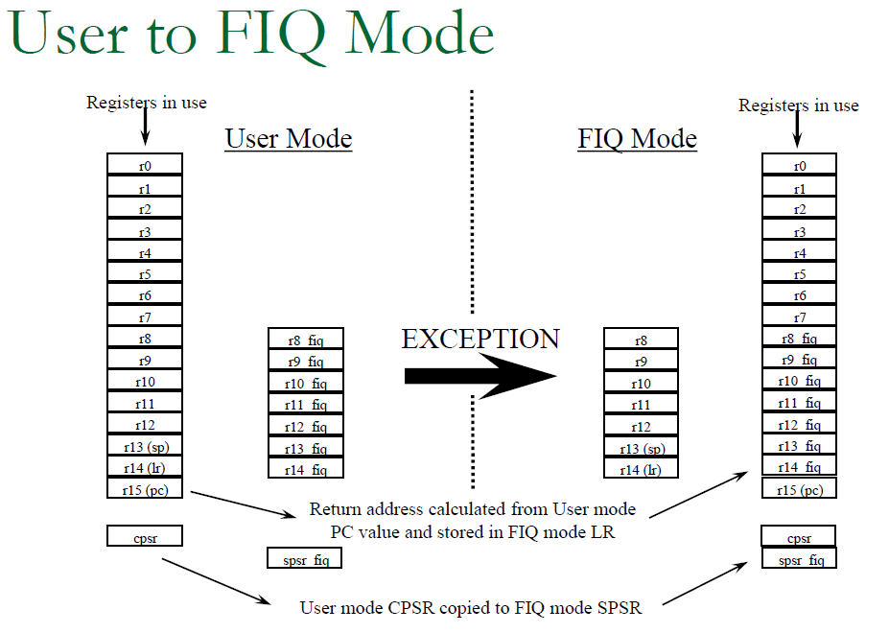
寄存器示例

Slide 10
异常处理
当异常发生时，ARM处理器：
拷贝CPSR→SPSR_<mode>
设置合适的CPSR寄存器位
改变到ARM状态
改变到异常模式
禁止中断（如果正确的话）
存储return地址到LR_<mode>寄存器中
设置PC→中断矢量表
当从异常返回时，异常处理程序需要：
从SPSR_<mode>中恢复CPSR
从LR_<mode>中恢复PC

Slide 11
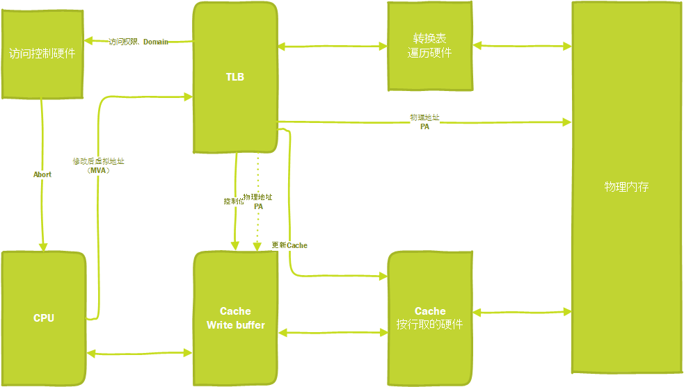
内存架构-MMU

Slide 12
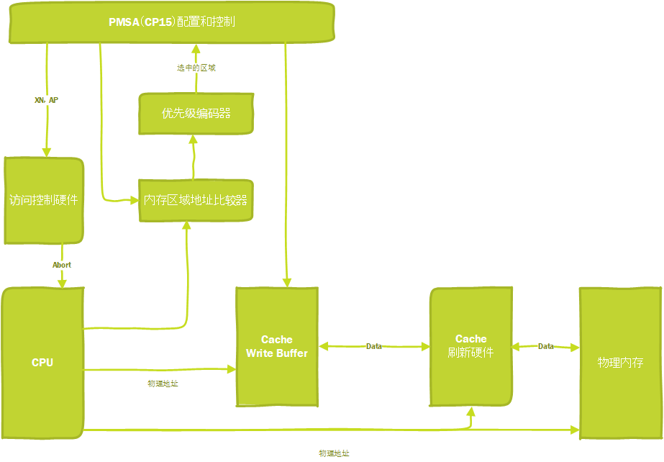
内存架构-MPU

Slide 13
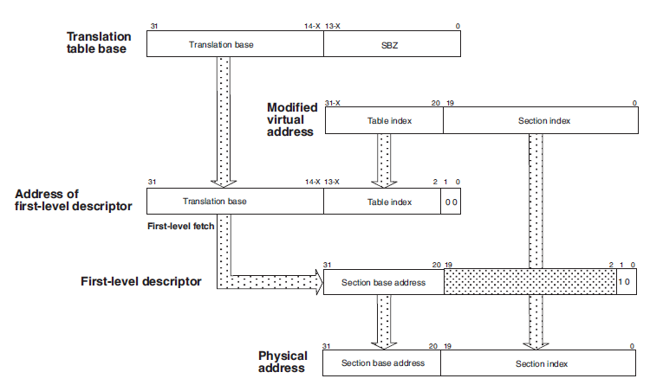
TLB命中过程-一级提取

Slide 14
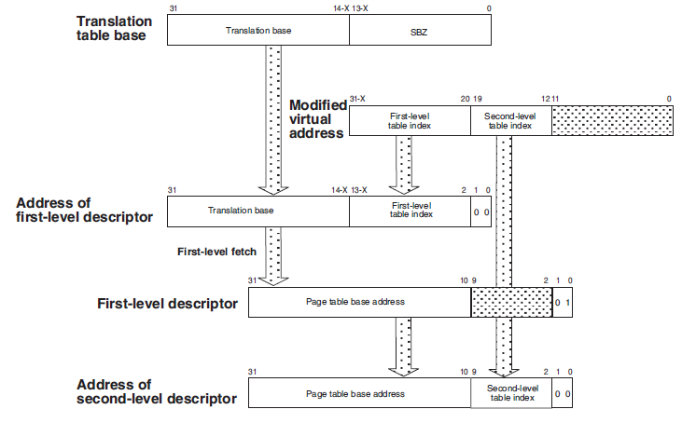
TLB命中过程-二级提取

Slide 15
内存概念
内存序
正常序-normal
设备序-device
强序-Strongly Ordered
内存屏障-memory barrier
DMB，前面的数据对后面的数据可见
DSB，顺序执行，比DMB保险
ISB，屏障，范围内不会到范围外
强序其实就相当于在每条指令后加内存屏障

Slide 16
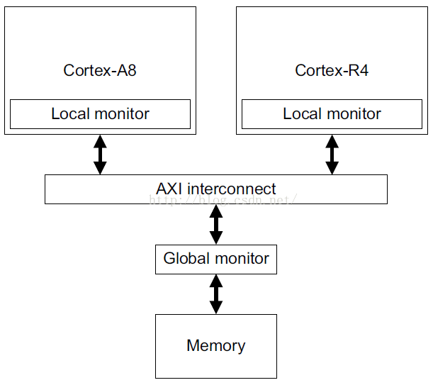
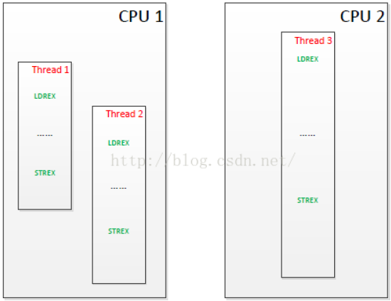
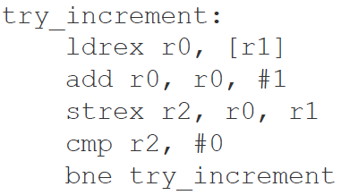
LDREX和STREX独占指令
为什么需要独占指令？它的实现原理？架构？
举个例子

Slide 17

A系列

Slide 18
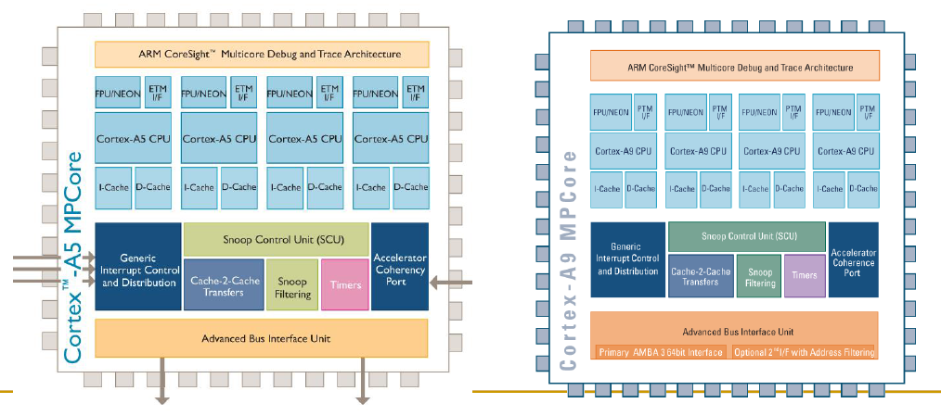
Cortex MPCore Processors
Standard Cortex cores, with additional logic to support MPCore
Available as 1-4 CPU variants
Include integrated
Interrupt controller
Snoop Control Unit(SCU)

Slide 19
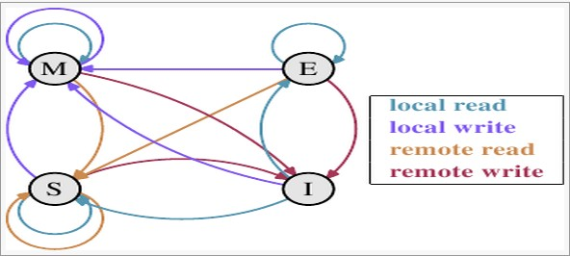
SCU
维护L1 D-Cache之间的一致性
一致性协议是基于MESI类型的协议。MESI是一个write-invalidate Cache协议。当写入一个共享位置时，L1级内存系统的其它的Cache中相关的一致性Cache line失效。
通俗的讲，假设几个内核共享一段内存，在它们各自的L1 Cache中，其中一个发生Write操作后，其它内核的L1 Cache也要被更新，Cache Line是最小操作单位
Modified
该缓存行只被缓存在该CPU的缓存中，并且是被修改过的（dirty),即与主存中的数据不一致，该缓存行中的内存需要在未来的某个时间点（允许其它CPU读取请主存中相应内存之前）写回（write back）主存。
当被写回主存之后，该缓存行的状态会变成独享（exclusive)状态。
Exclusive
该缓存行只被缓存在该CPU的缓存中，它是未被修改过的（clean)，与主存中数据一致。该状态可以在任何时刻当有其它CPU读取该内存时变成共享状态（shared)。
Shared
该状态意味着该缓存行可能被多个CPU缓存，并且各个缓存中的数据与主存数据一致（clean)，当有一个CPU修改该缓存行中，其它CPU中该缓存行可以被作废（变成无效状态（Invalid））。
Invalid
该缓存是无效的（可能有其它CPU修改了该缓存行）

Slide 20
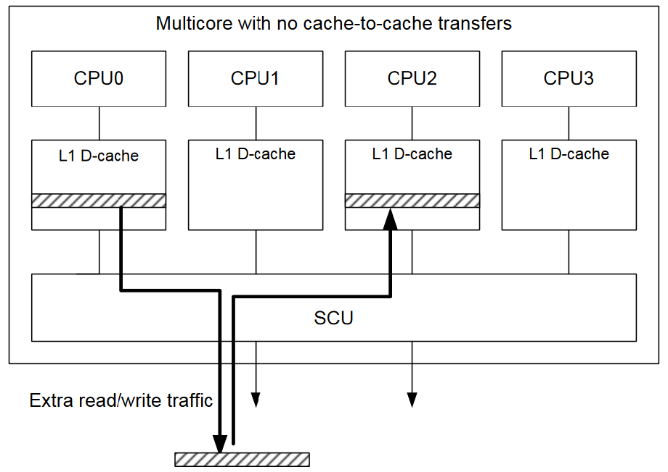
SCU

Slide 21
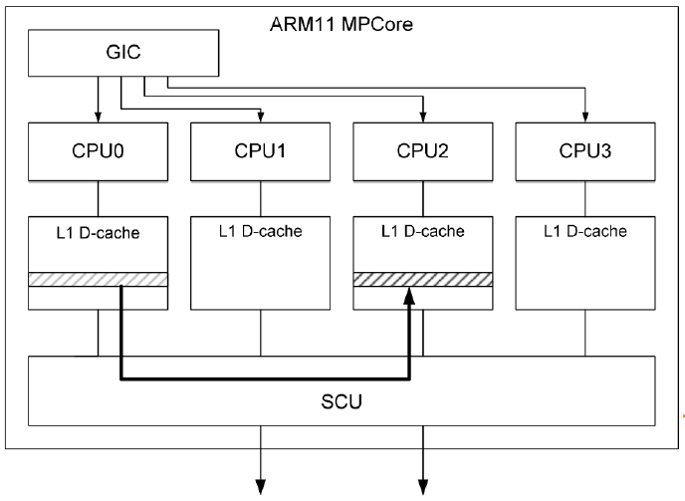
SCU
DDI – Direct Data Intervention
the SCU efficiently detect if a cache line request by a core is in another core in the coherency domain before looking for it in the next level of the memory hierarchy
Cache-to-Cache Migration
If the SCU finds that the cache line requested by one CPU is present in another core, it will either copy it( if clean) or move it(if dirty) from the other CPU directly into the requesting one, without interacting with external memory

Slide 22
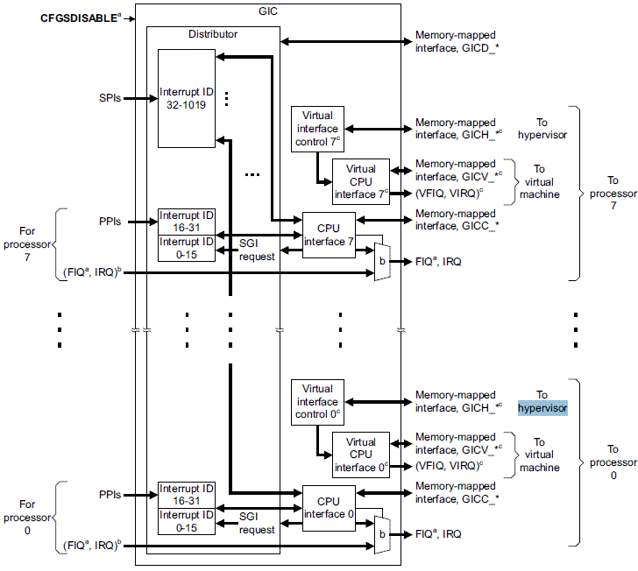
Interrupt Controller
多核处理器包含一个集成的中断控制器
通用中断控制器（GIC）架构
SGI
PPI
SPI

Slide 23
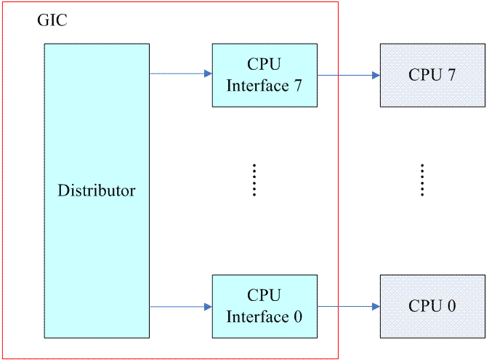
SMP IRQ affinity
SMP IRQ affinity
允许控制你的系统如何去响应各种硬件事件。允许你可以平衡各个CPU核的工作负荷，更有效工作。
Linux：
/proc/irq/24/smp_affinity

Slide 24
案例与实验
Idrex/strex
Smp IRQ affinity

Slide 25
お疲れ様でした

